Slide 1
Муниципальное автономное детское учреждение детский сад комбинированного вида «ЮГОРКА»
«Использование инновационных технологий сохранения и стимулирования здоровья в работе с разными категориями детей с ОВЗ»
Подготовил воспитатель группы компенсирующей направленности Абдурагимова З.И.

Slide 2
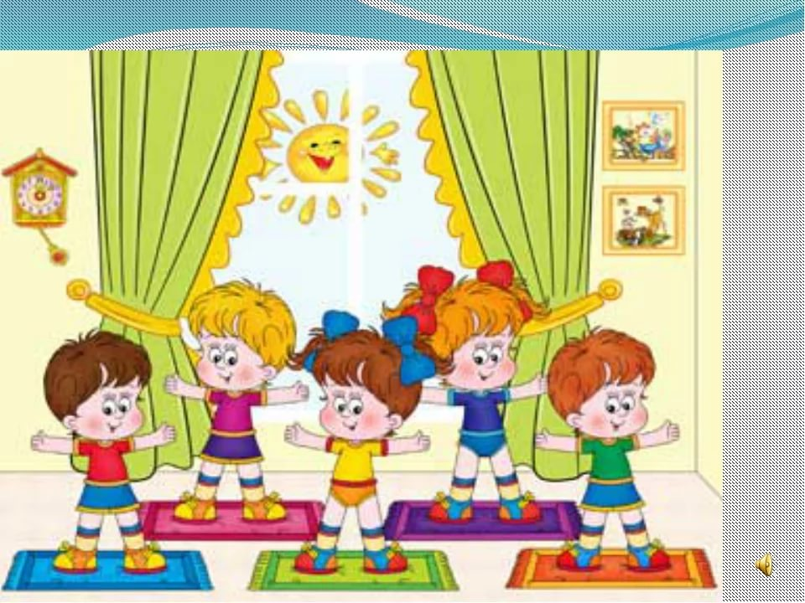
«Чтобы сделать ребенка умным и рассудительным, сделайте его крепким и здоровым» Ж.Ж. Руссо

Slide 3
Актуальность темы:
В связи с ухудшающимся уровнем здоровья воспитанников, существует необходимость организации и решения оздоровительных задач физического воспитания детей с ОВЗ.

Slide 4
Создание условий для сохранения и укрепления здоровья ребенка.
Цель:
Задачи:
Обеспечить условия для сохранения и совершенствования здоровья, при работе с разными категориями детей с ОВЗ.
Сформировать необходимые знания для здорового образа жизни.
Научить использовать полученные знания и навыки в повседневной жизни.

Slide 5
Принципы
Систематичность и последовательность всестороннего и гармоничного развития личности.
Постепенное повышение требований.
Сознательность, активность и непрерывность здоровьесберегающего процесса.
Наглядность, что является основным в обучении движению в работе с детьми с ОВЗ.
Учет доступности, индивидуальных и возрастных особенностей ребенка.

Slide 6
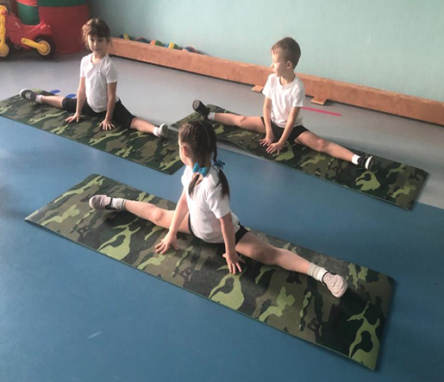
Игровой стретчинг (гимнастика на растяжение) Повышает эластичность связок, увеличивает подвижность суставов, повышает защитные силы организма, выносливость, снижает эмоциональное и психическое напряжение.

Slide 7
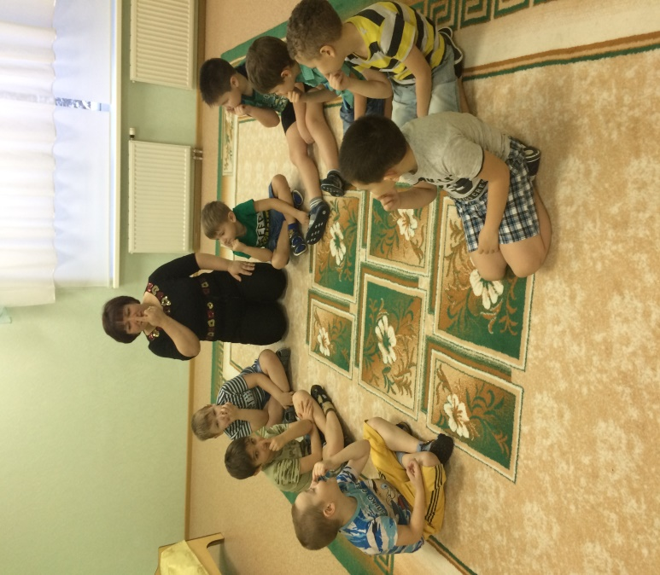
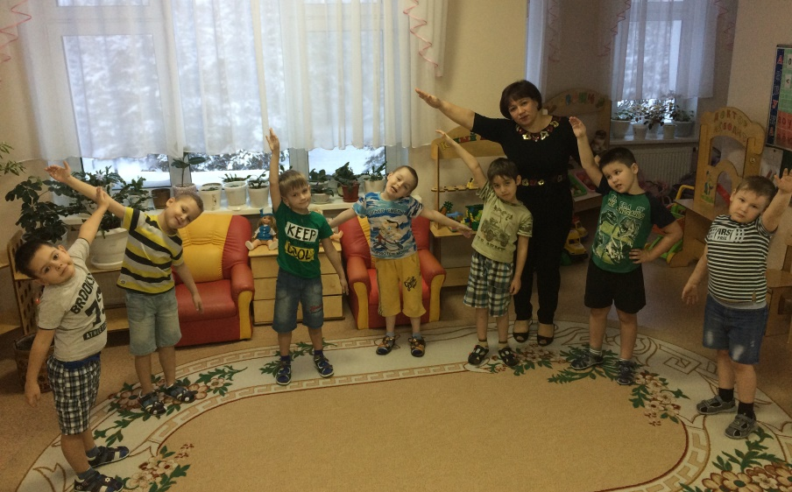
Динамические паузы, физкультминутки, минутки здоровья Проводятся во время образовательной деятельности по 2-5 минут, по мере утомляемости детей и выполняют следующие функции: развлекательную, релаксационную, коммуникативную, воспитательную, обучающую, развивающую, коррекционную, лечебно-профилактическую.

Slide 8
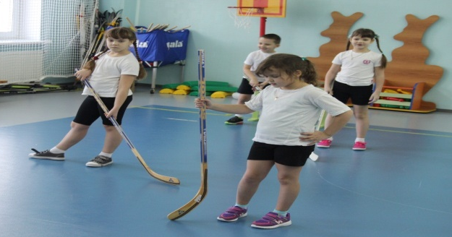
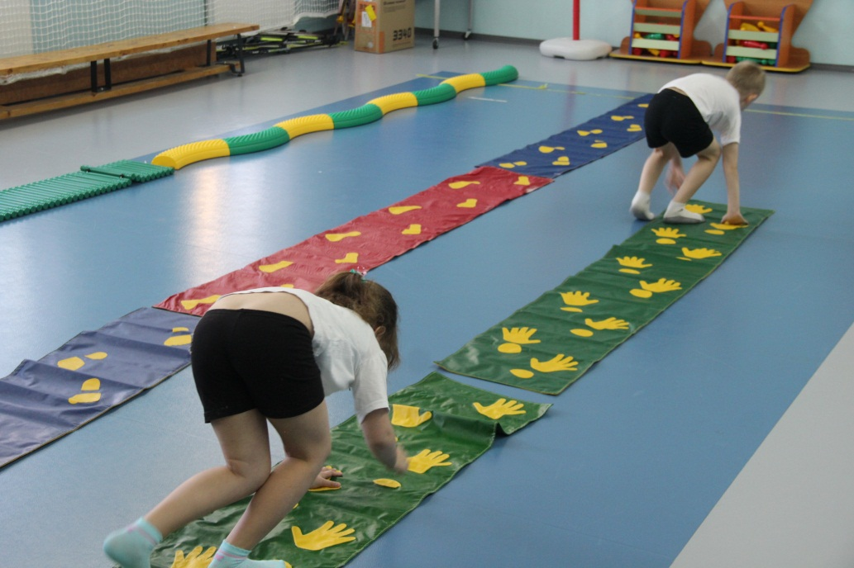
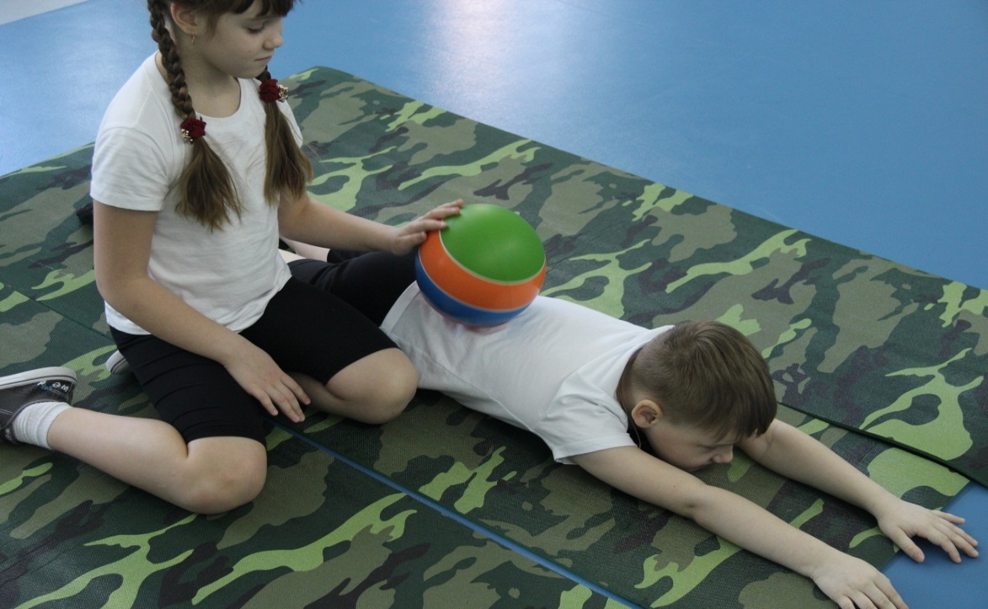
Занятия физической культурой
Формируют здорового, жизнерадостного, физически развитого ребёнка, который владеет доступными его возрасту знаниями о физической культуре и испытывает желание заниматься физическими упражнениями.

Slide 9
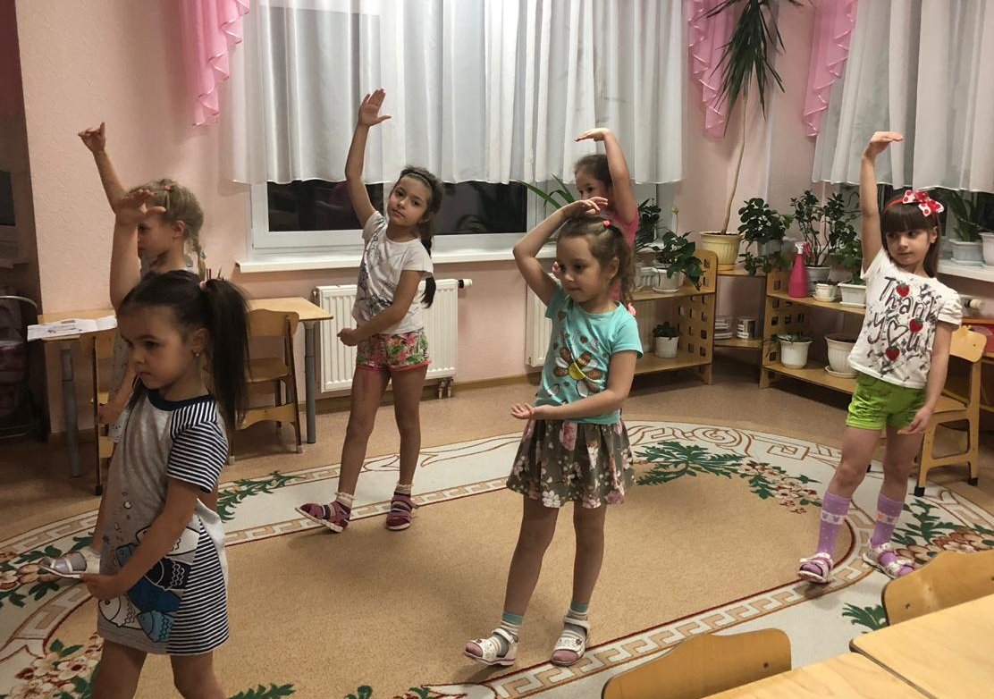
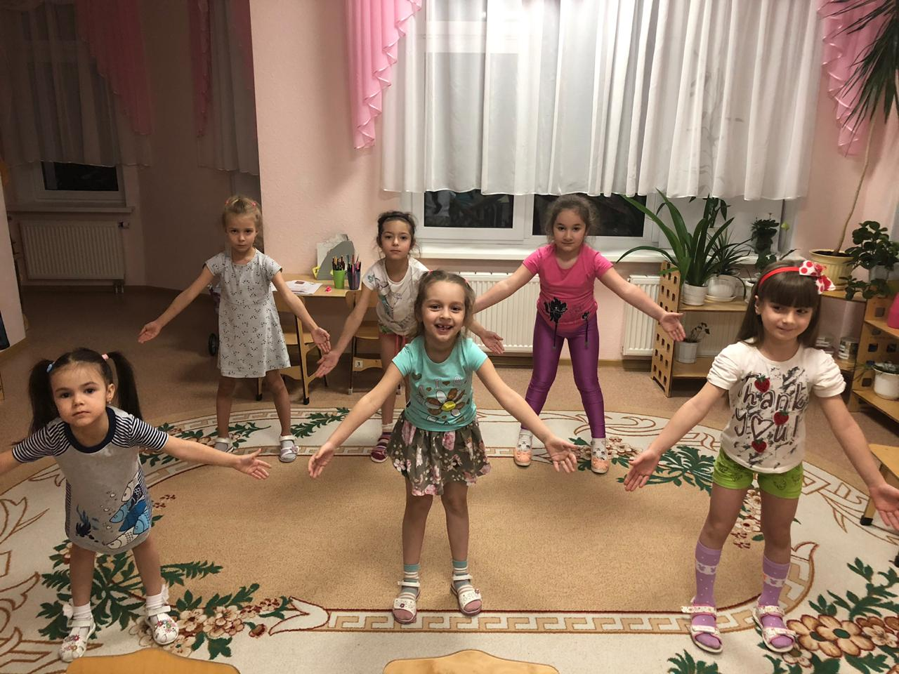
Ритмопластика Пластичные движения, которые носят оздоровительный характер, выполняются под музыку в спокойном, медленном темпе, с максимальной амплитудой и растяжением мышц. Направлена на коррекцию и развитие двигательных функций, улучшения саморегуляции, произвольности движений и поведения.

Slide 10
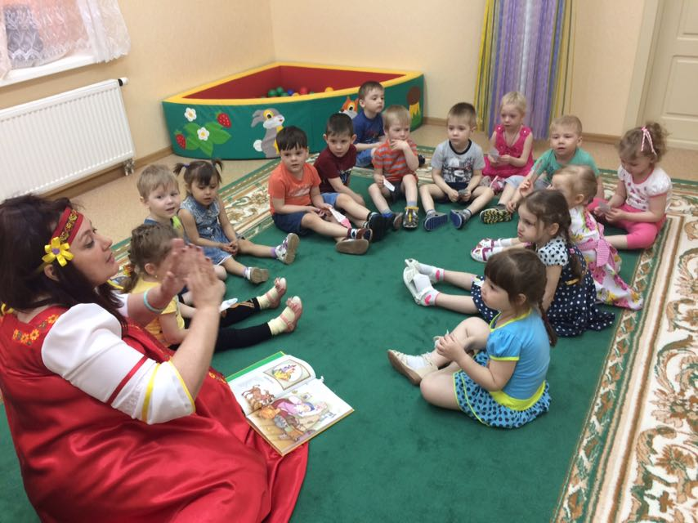
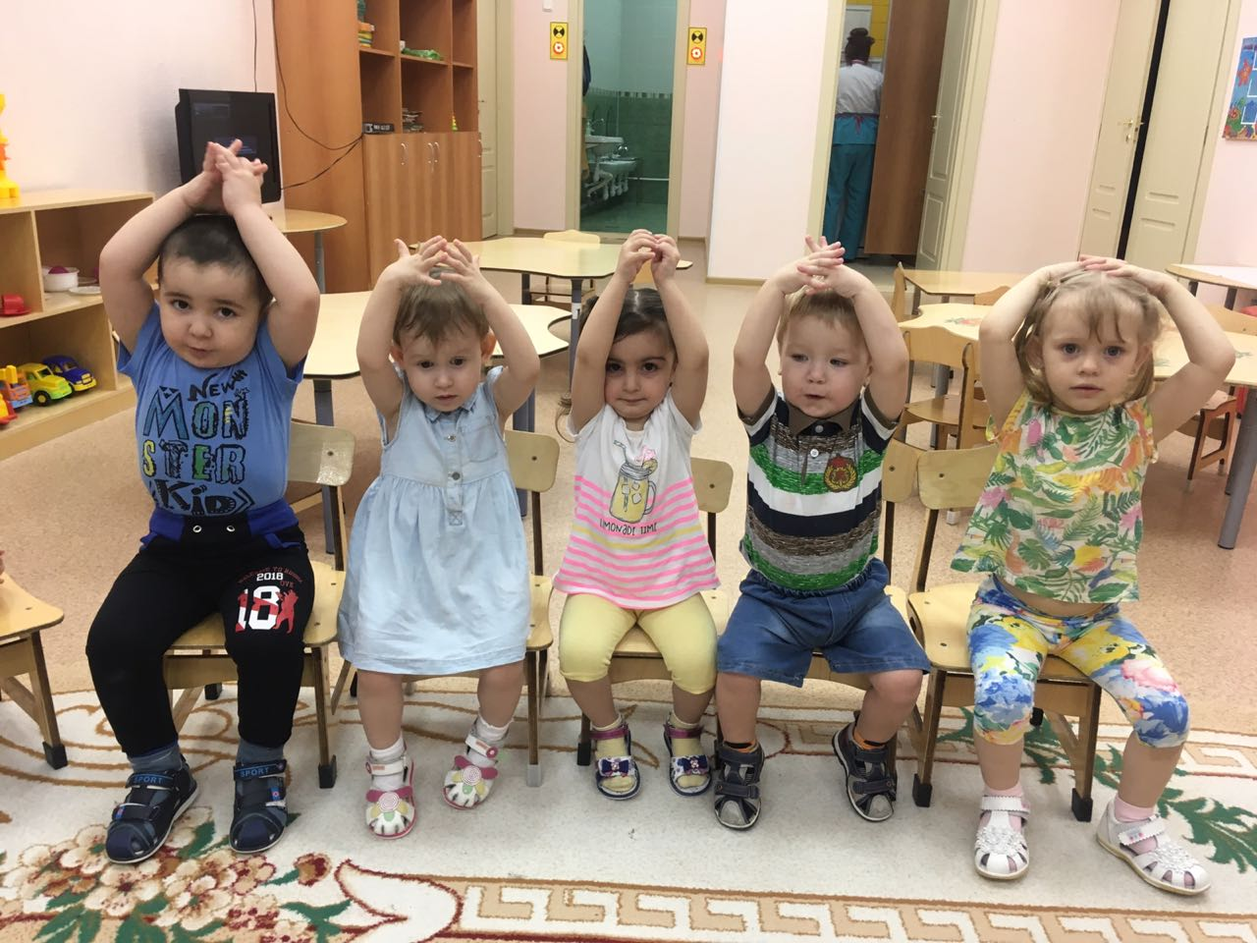
Пальчиковая гимнастика Способствует овладению навыками мелкой моторики, помогает развивать речь, повышает работоспособность коры головного мозга, развивает мышление, память, внимание, воображение.

Slide 11
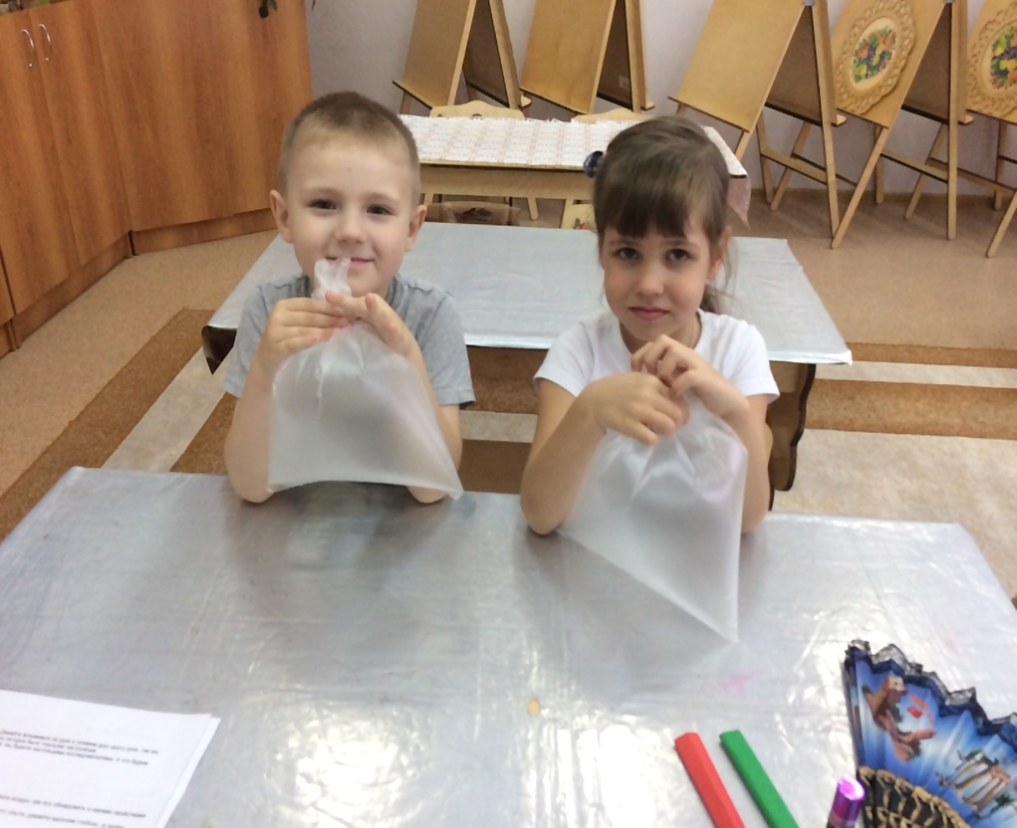
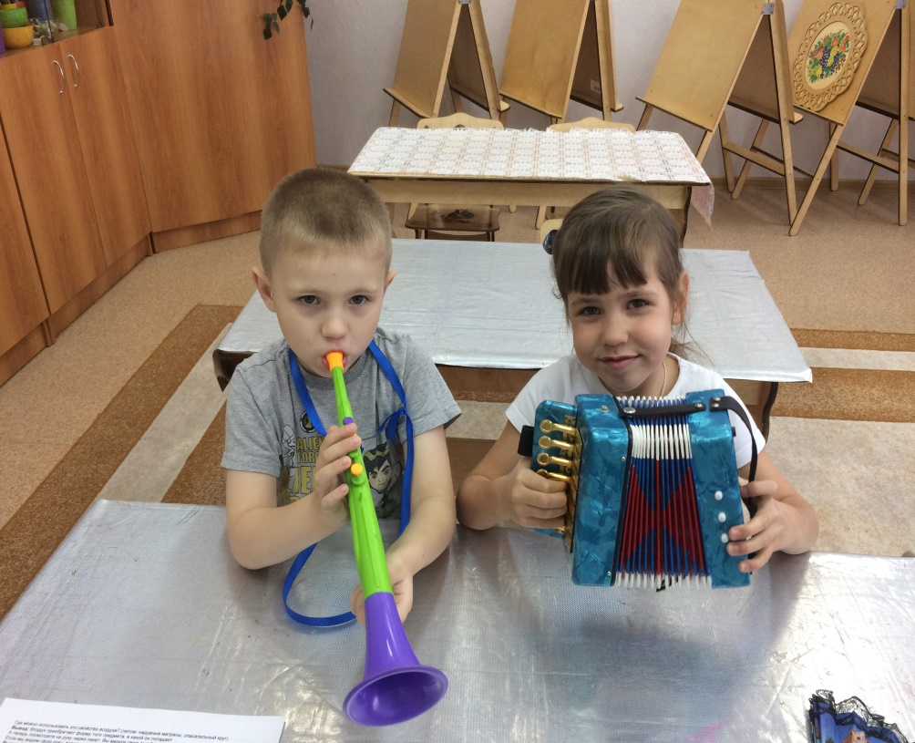
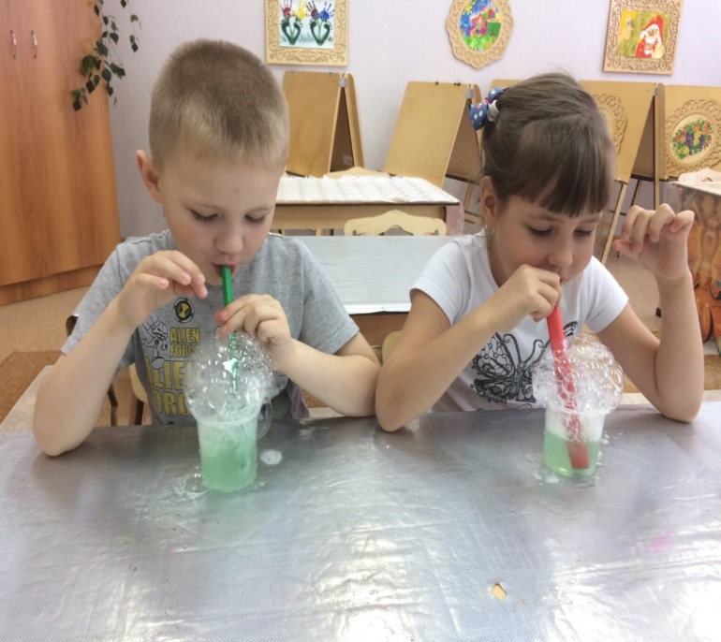
Дыхательная гимнастика Способствует насыщению кислородом клеток, стимулирует работу сердца, мозга и нервной системы, развивает дыхательную систему, улучшает физическую и умственную деятельность, укрепляет защитные силы организма.

Slide 12
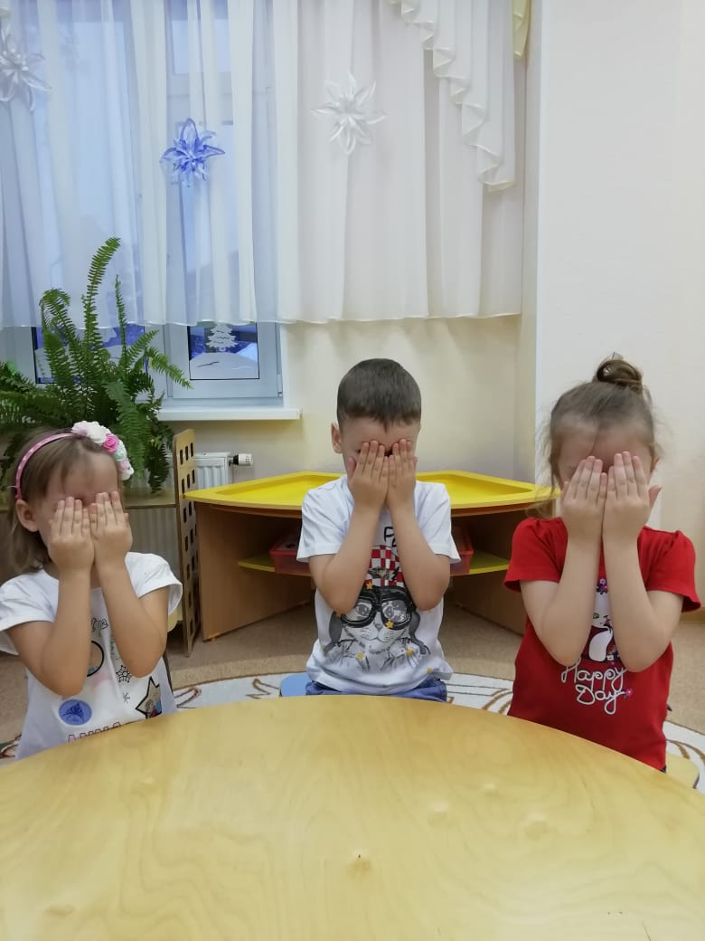
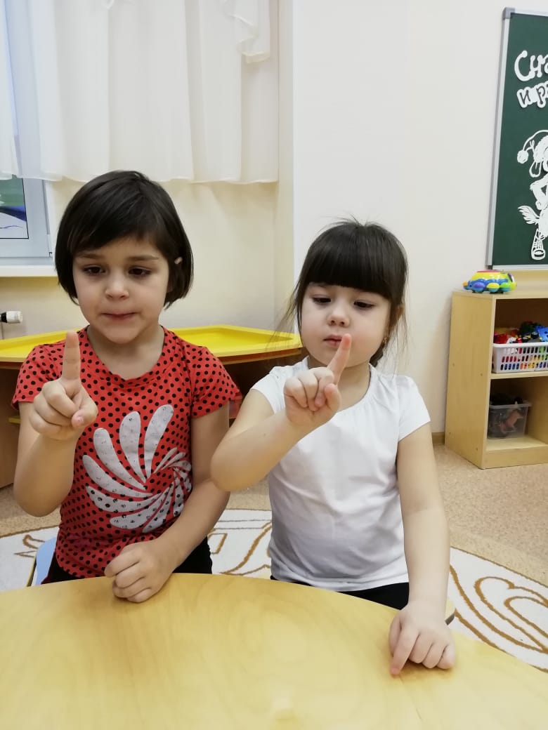
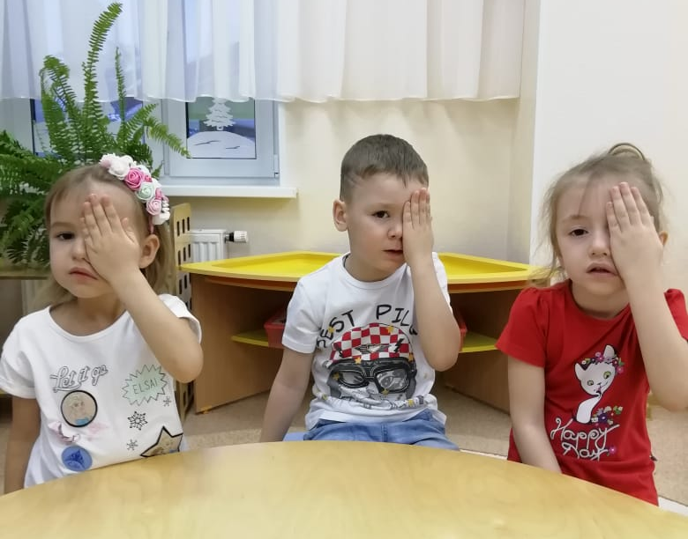
Гимнастика для глаз Дает необходимый отдых глазам во время образовательной деятельности, повышает работоспособность зрения, улучшает кровообращение, предупреждает развитие некоторых заболеваний глаз, является профилактикой близорукости и дальнозоркости.

Slide 13
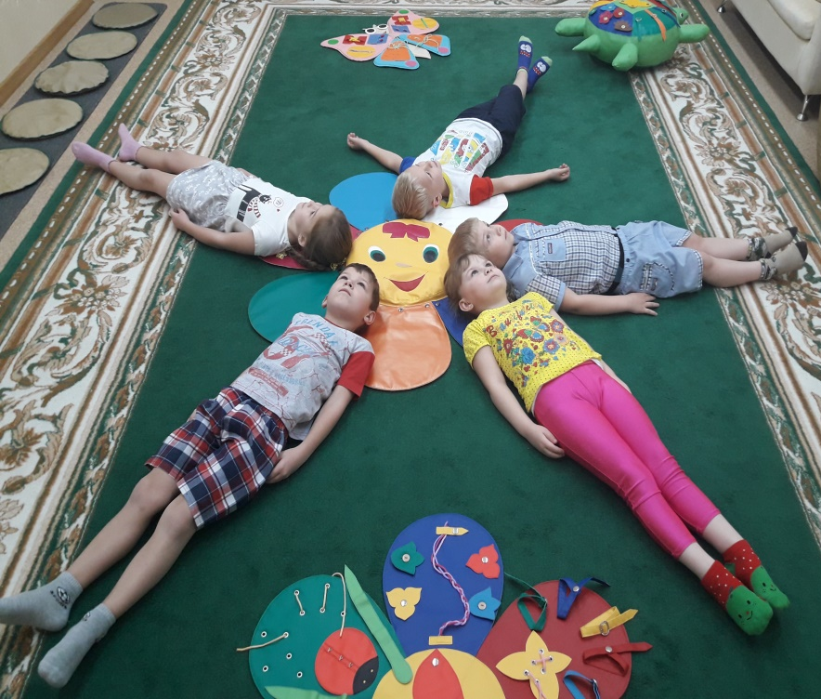
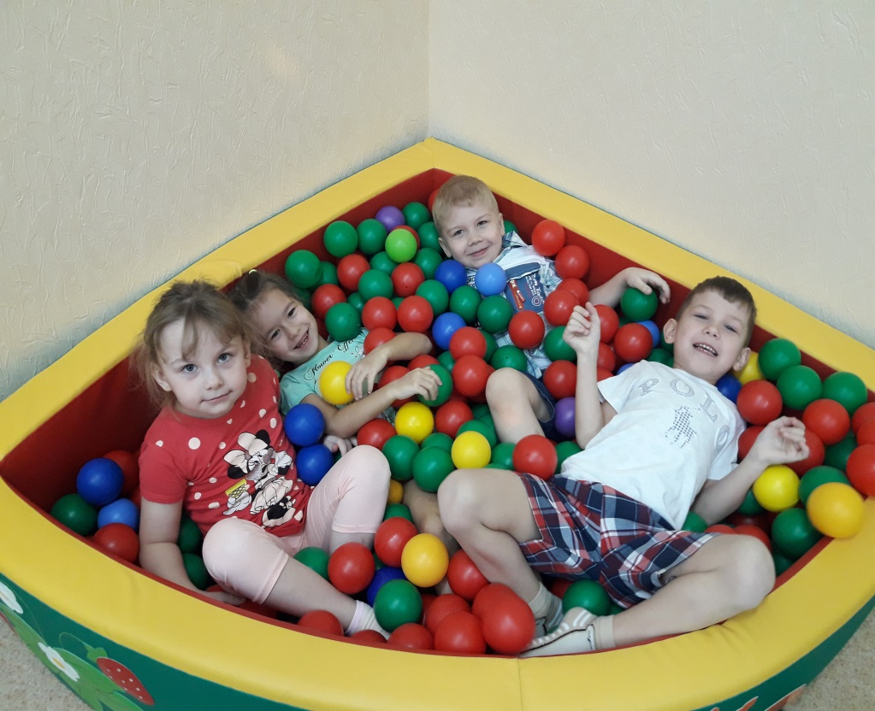
Упражнения на релаксацию Помогают одним детям снять напряжение, другим сконцентрировать внимание, снять возбуждение, третьим снять скованность, беспокойство. Восстанавливают силы, увеличивают запас энергии.

Slide 14
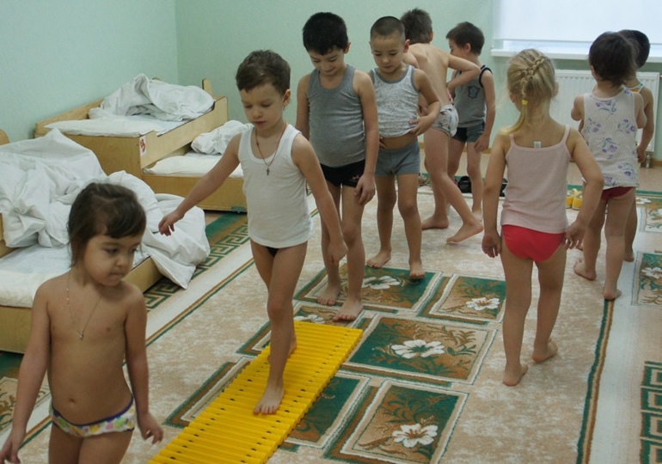
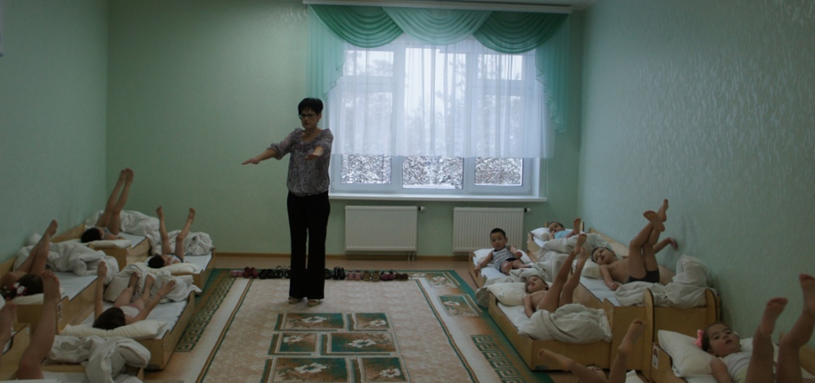
Корригирующая гимнастика
Гимнастика после дневного сна в сочетании с воздушными ваннами помогает улучшить настроение детей, поднять мышечный тонус, а также способствует профилактике нарушений осанки и стопы. Летом эту гимнастику следует проводить при открытых фрамугах.

Slide 15
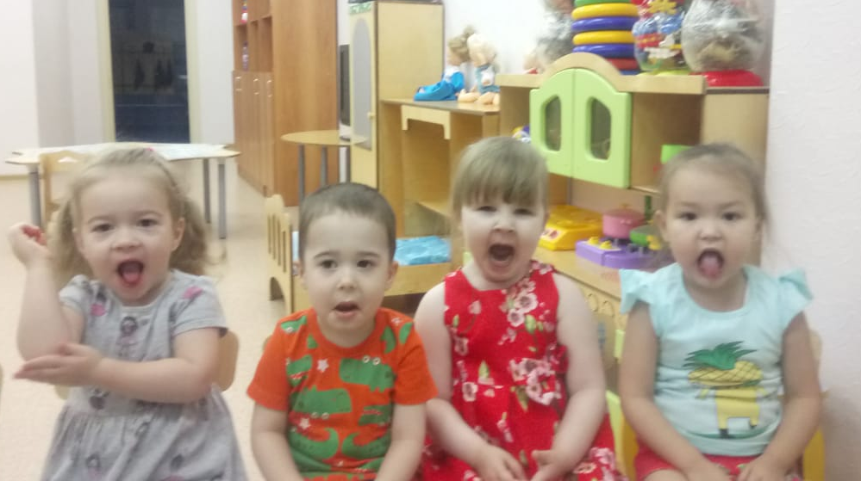
Артикуляционная гимнастика
Способствует укреплению мышц речевого аппарата, формирует правильные , полноценные движения артикуляционных органов(языка, губ, нижней челюсти), улучшает дикцию; поэтому артикуляционная гимнастика необходима детям, имеющим речевые нарушения, и полезна всем детям, как с целью профилактики нарушений, так и с целью развития.

Slide 16
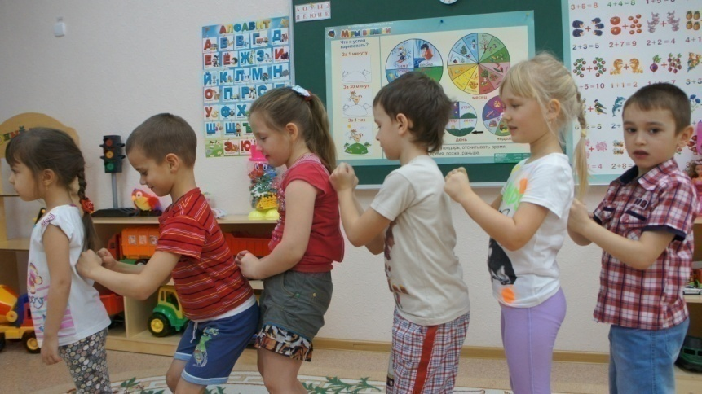
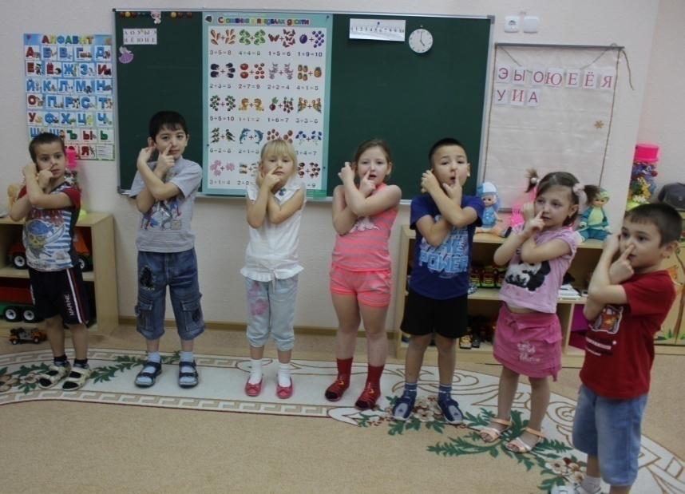
Кинезиологические упражнения Это комплекс движений, позволяющий активизировать межполушарное взаимодействие в целях синхронизации их работы. В результате развития межполушарных связей улучшается память и концентрация внимания, наблюдается значительный прогресс в управлении своими эмоциями.

Slide 17
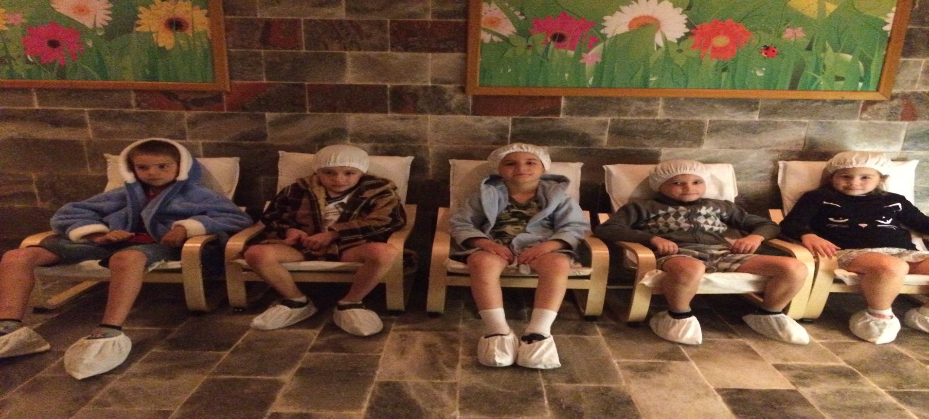
Спелеотеропия
Способствует укреплению иммунитета, улучшает функции системы дыхания, оптимизирует физическое состояние ребёнка.

Slide 18
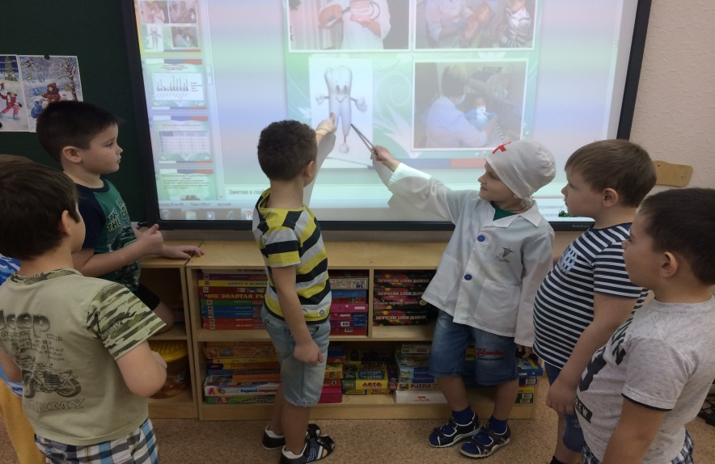
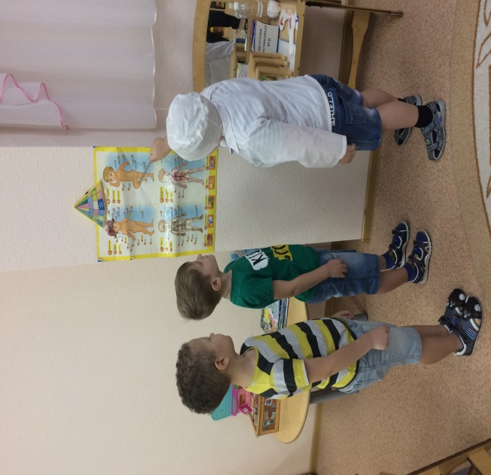
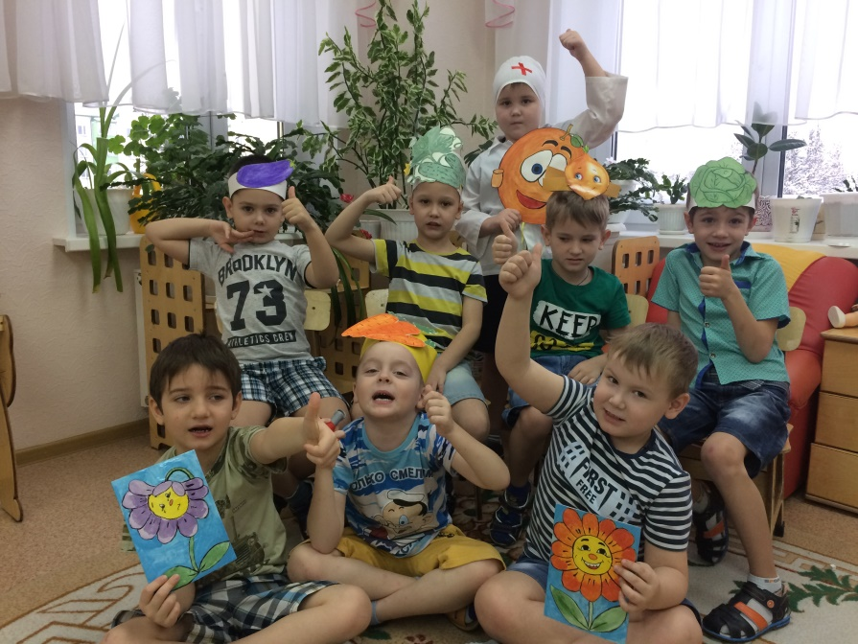
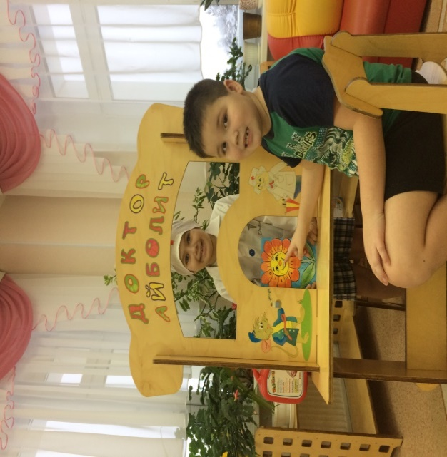
Минутки здоровья
Целью проведения данных минуток здоровья является, повторение и закрепление пройденного ранее программного материала дошкольником в процессе обучения. Ребёнок учится анализировать ,размышлять, заботиться о своём здоровье.

Slide 19
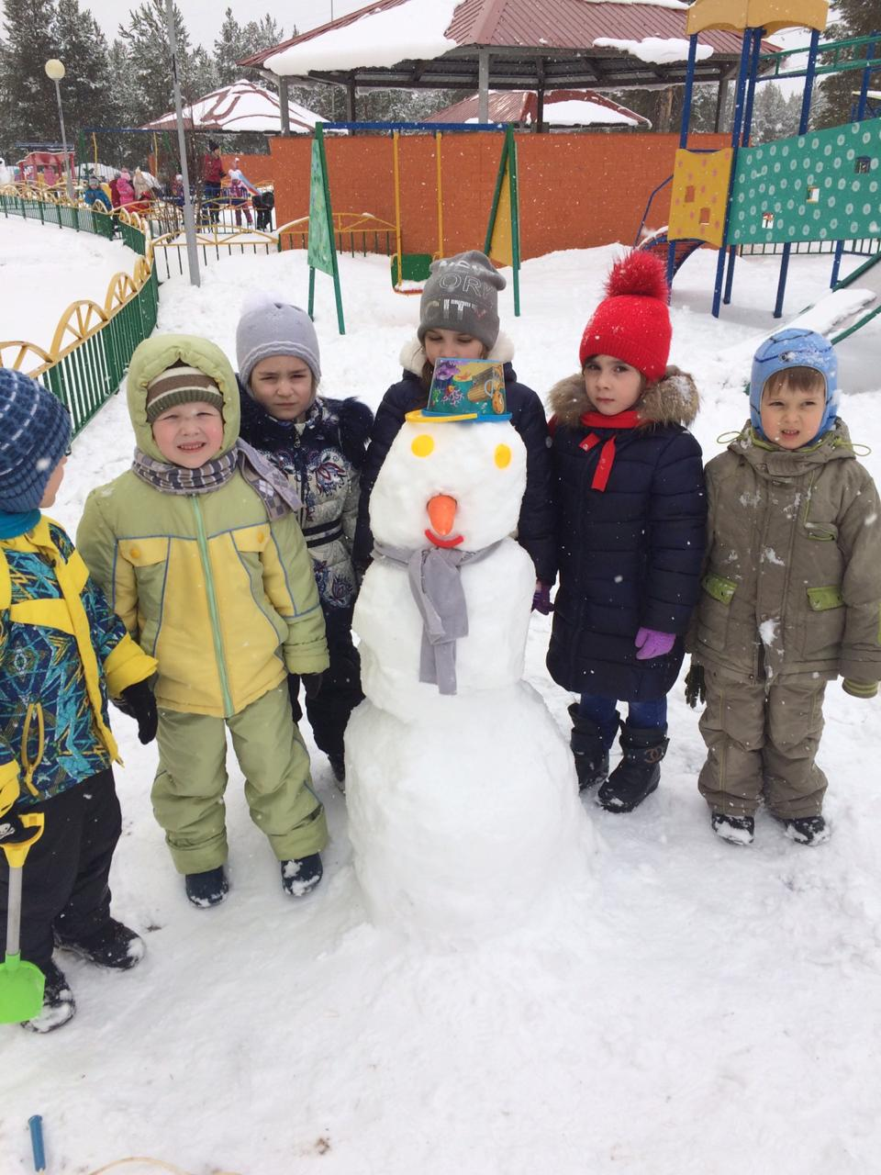
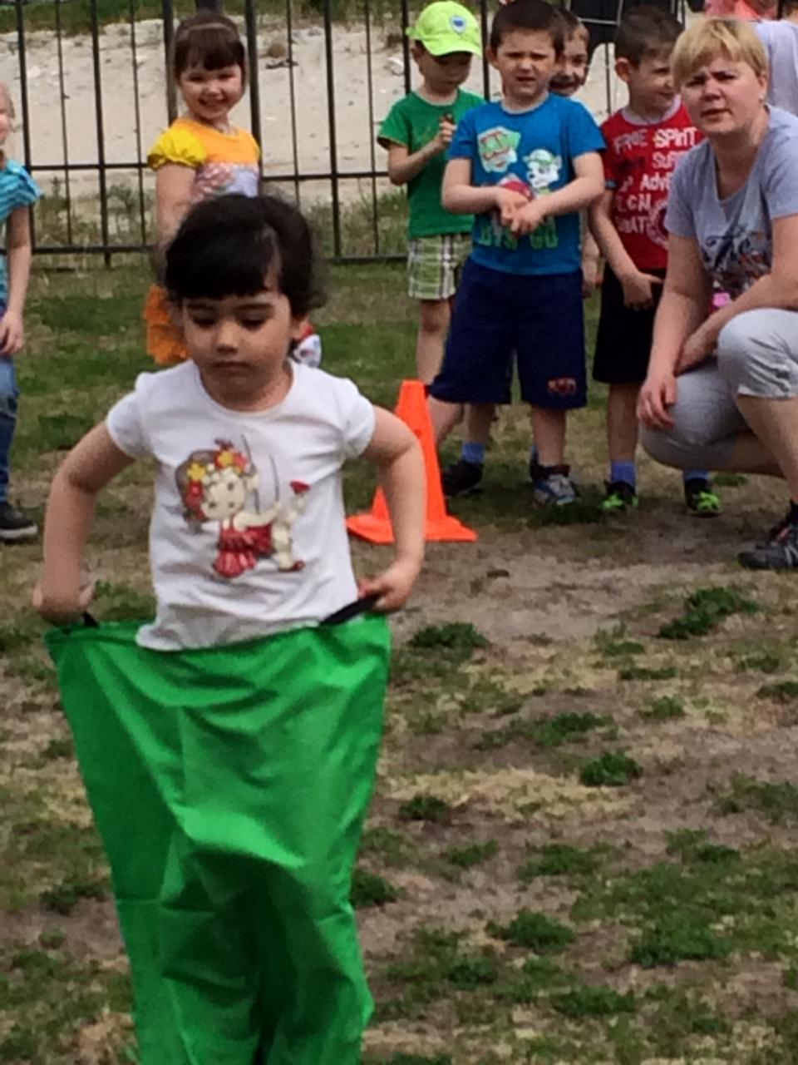
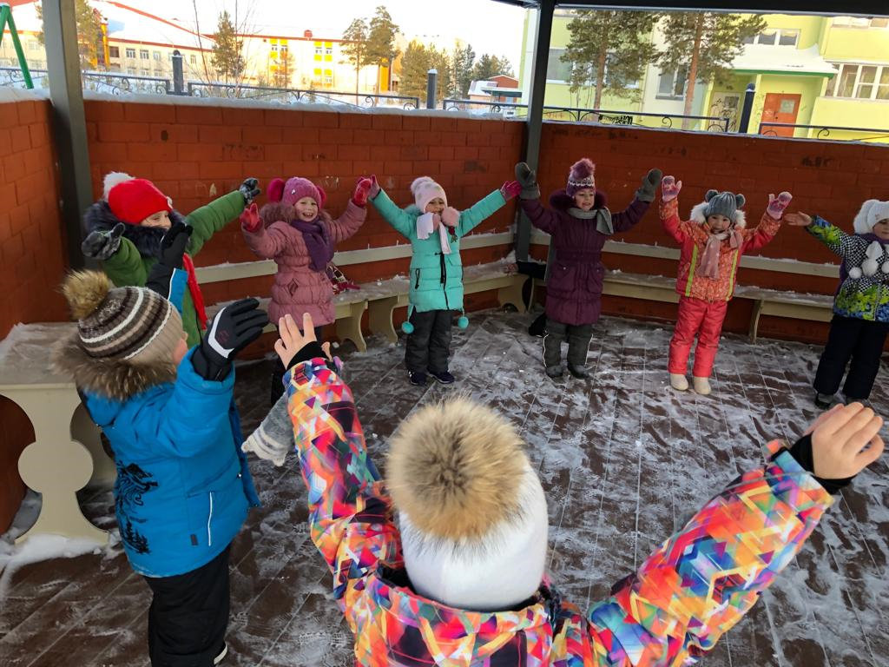
Прогулка и подвижные игры на свежем воздухе
Очень важный режимный момент жизнедеятельности детей в ДОУ. Оказывает закаливающее воздействие, способствует повышению уровня физической подготовленности детей, а также познавательному, художественно-эстетическому, социально-коммуникативному развитию детей.

Slide 20
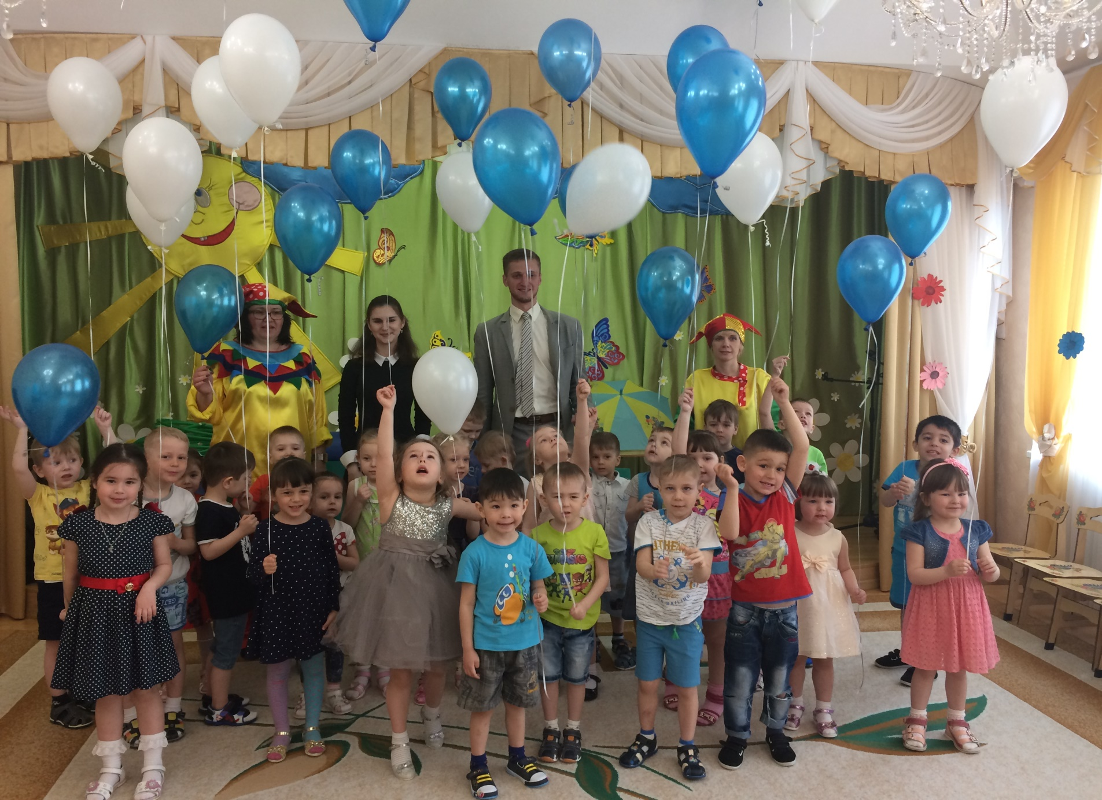

Slide 21
«Я не боюсь ещё и ещё раз повторять:
забота о здоровье – это важнейший труд воспитателя.
От жизнерадостности, бодрости детей зависит их духовная жизнь,
мировоззрение, умственное развитие, прочность знаний и вера в свои силы».
В.А. Сухомлинский

